Slide 1
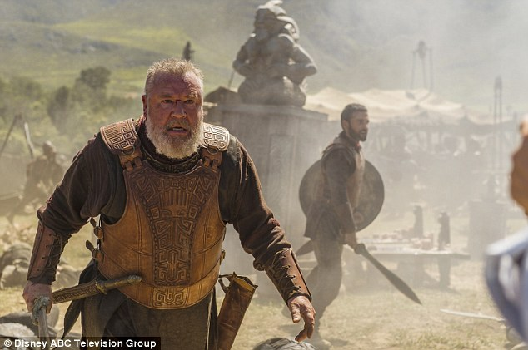
قوائم
الملوك والأنبياء
تظهر المخططات العديدة في هذا الملف بالشكل نفسه ولكن لها خيارات مختلفة للرسوم المتحركة ، لذا يجب عرضها في وضع عرض الشرائح.
د. ريك جريفيث • مؤسسة الدراسات اللاهوتية الأردنية• BibleStudyDownloads.org

Slide 2

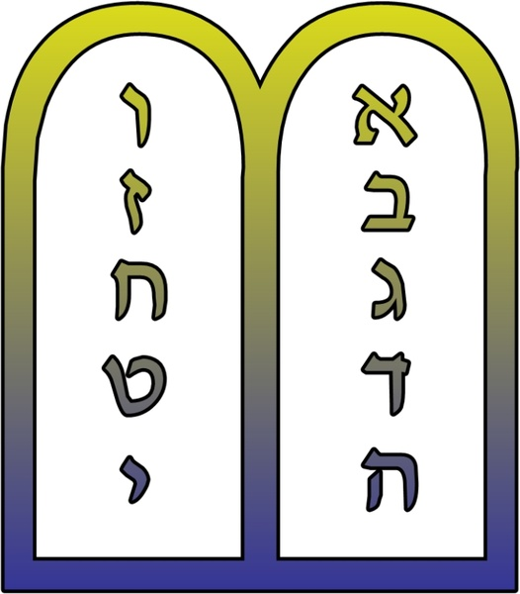
قصة الكتاب المقدس
25
متى
مرقس
لوقا
يوحنا
تكوين
سنوات الصمت
أعمال
خروج
لاويين
عدد
تثنية
يشوع
قضاة
راعوث
1 صموئيل
2 صموئيل
1 ملوك
2 ملوك
1 أخبار
2 أخبار
عزرا
نحميا
استير
اشعياء
حجي
رومية
المفتاح :
1 كورنثوس
أيوب
التاريخ
المزامير
الأمثال
إرميا
زكريا
2 كورنثوس
الإختبار
مراثي
ملاخي
غلاطية
حزقيال
أفسس
النبوة
فيلبي
الجامعة
دانيال
كولوسي
هوشع
1 تسالونيكي
يوئيل
2 تسالونيكي
1 تيموثاوس
عاموس
2 تيموثاوس
نشيد
تيطس
عوبديا
يونان
فليمون
عبرانيين
ميخا
يعقوب
ناحوم
1 بطرس
2 بطرس
حبقوق
1 يوحنا
صفنيا
2 يوحنا
3 يوحنا
يهوذا
Adapted from Terry Hall, Bible Panorama, 14
رؤيا
Notes:
OS-00-Intro & Biblical Theology-33
Kingdom & Prophets Charts-2

Slide 3

منطقية صموئيل, الملوك والأخبار
220 264
1
أخبار
2
أخبار
الأسفار
1 صموئيل
2 صموئيل
1 ملوك
2
الملوك
الملوك
شاول
داود
سليمان-أخزيا
اخزيا-صدقيا
التواريخ
1043
1011
971 931 852
852 722 586 560
538
المملكة
--------- متحدة -------
------------------- --------- منقسمة ------------
باقية
عائدة
Notes:
The books of Samuel and Kings follow a straight chronology. But 1 Chronicles overlaps 2 Samuel with the life of David and 2 Chronicles covers the time of 1-2 Kings and even beyond it with the return from the exile.
_____________
OS-09-1Sam-210
OS-11-1Kings-217
OS-12-2Kings-66
OS-12-Kings & Prophets Charts-3
OS-13-1Chron-56
OS-14-2Chron-43

Slide 4

مخطط ملوك وأنبياء العهد القديم
232 و 342
يربعام
ناداب
بعشا
زمري
آخاب
يورام
أيلة
عمري
أخزيا
ياهو
ي ي أ آ ع ز أ ب ن ي
يهورام
يهوشافاط
رحبعام
آسا
أبيام
اخزيا
عثليا
يؤاش
ي ع أ ي ي آ أ ر
و حاز آش 2
ه ف ف م ش ز
يربعام 2
ياهو
زكريا
يهوأحاز
يهؤاش
شلوم
منحيم
فقعيا
فقع
هوشع
آحاز
يؤاش
عمسيا
عزيا
يوثام
حزقيا
منسى
آمون
يوشيا
ي آ م ح آ ي ع ع ي
19 ملك في إسرائيل (كلهم أشرار)
أسود/ أزرق = 9 سلالات في إسرائيل
حاز قيم كين صد
12 ملك شرير في يهوذا
سلالة واحدة
يهوياكين
يهوياقيم
صدقيا
يهو آحاز
8 ملوك صالحين في يهوذا
قائمة ملوك و أنبياء العهد القديم
John C. Whitcomb, 4th ed. (Winona Lake, IN: BMH Books, 1968), 2
Notes:
Here you see all 19 kings of Israel and all 20 kings of Judah—laid out with animation and with the memory devices to help you recall their names. Try to guess their names before you advance the animation.
Think of the first letter of each king and note the memory device JNBEZOAAJJ. The shift between black and blue names show when the dynasty changed in Israel.
RAAJJAAJ does the same for Judah but here all are in the same dynasty of David, so the colors indicate bad and good kings.
UHasAsh2 are not all capitals but indicate only a new kings at the capital letter. The difficulty here is 4 kings whose names all begin with "J" so the memory device shows the end of their names.
ZS MPPH give us the final 6 kings of Israel. The rest of the chart thus indicates only Judah.
JAU JAH MAJ provides another silly pneumonic ending in the last of the good kings of Judah called Josiah.
Has Kim's Chin Zed is another strange clue that we are looking at the end of three kings whose names once again all begin with "J" (not unusual since each was named after Jehovah).
Of course, the final king must have a name ending with "Z" so we can wrap this up alphabetically :-) !
———————
Common English Slides-131
OS-00-OT Book Overviews-234
OS-11-1 Kings-182
OS-12-2 Kings-slides 44 and 45 identical but 44 has no animation
OS-13-1 Chronicles-231
OS-14-2 Chronicles-39

Slide 5
ملوك العهد القديم (بالرسومات)
232 و 342
يربعام
ناداب
بعشا
زمري
آخاب
يورام
أيلة
عمري
أخزيا
ياهو
ي ي أ آ ع ز أ ب ن ي
يهورام
يهوشافاط
رحبعام
آسا
أبيام
اخزيا
عثليا
يؤاش
ي ع أ ي ي آ أ ر
و حاز آش 2
ه ف ف م ش ز
يربعام 2
ياهو
زكريا
يهوأحاز
يهؤاش
شلوم
منحيم
فقعيا
فقع
هوشع
آحاز
يؤاش
عمسيا
عزيا
يوثام
حزقيا
منسى
آمون
يوشيا
ي آ م ح آ ي ع ع ي
19 ملك في إسرائيل (كلهم أشرار)
أسود/ أزرق = 9 سلالات في إسرائيل
حاز قيم كين صد
12 ملك شرير في يهوذا
سلالة واحدة
يهوياكين
يهوياقيم
صدقيا
يهو آحاز
8 ملوك صالحين في يهوذا
قائمة ملوك و أنبياء العهد القديم
John C. Whitcomb, 4th ed. (Winona Lake, IN: BMH Books, 1968), 2
Notes:
Here you see all 19 kings of Israel and all 20 kings of Judah—laid out with animation and with the memory devices to help you recall their names. Try to guess their names before you advance the animation.
Think of the first letter of each king and note the memory device JNBEZOAAJJ. The shift between black and blue names show when the dynasty changed in Israel.
RAAJJAAJ does the same for Judah but here all are in the same dynasty of David, so the colors indicate bad and good kings.
UHasAsh2 are not all capitals but indicate only a new kings at the capital letter. The difficulty here is 4 kings whose names all begin with "J" so the memory device shows the end of their names.
ZS MPPH give us the final 6 kings of Israel. The rest of the chart thus indicates only Judah.
JAU JAH MAJ provides another silly pneumonic ending in the last of the good kings of Judah called Josiah.
Has Kim's Chin Zed is another strange clue that we are looking at the end of three kings whose names once again all begin with "J" (not unusual since each was named after Jehovah).
Of course, the final king must have a name ending with "Z" so we can wrap this up alphabetically :-) !
———————
Common English Slides-131
OS-00-OT Book Overviews-234
OS-11-1 Kings-182
OS-12-2 Kings-slides 44 and 45 identical but 44 has no animation
OS-13-1 Chronicles-231
OS-14-2 Chronicles-39

Slide 6
ملوك العهد القديم (بالرسومات)
232 و 342
يربعام
ناداب
بعشا
زمري
آخاب
يورام
أيلة
عمري
أخزيا
ياهو
ي ي أ آ ع ز أ ب ن ي
يهورام
يهوشافاط
رحبعام
آسا
أبيام
اخزيا
عثليا
يؤاش
ي ع أ ي ي آ أ ر
و حاز آش 2
ه ف ف م ش ز
يربعام 2
ياهو
زكريا
يهوأحاز
يهؤاش
شلوم
منحيم
فقعيا
فقع
هوشع
آحاز
يؤاش
عمسيا
عزيا
يوثام
حزقيا
منسى
آمون
يوشيا
ي آ م ح آ ي ع ع ي
19 ملك في إسرائيل (كلهم أشرار)
أسود/ أزرق = 9 سلالات في إسرائيل
حاز قيم كين صد
12 ملك شرير في يهوذا
سلالة واحدة
يهوياكين
يهوياقيم
صدقيا
يهو آحاز
8 ملوك صالحين في يهوذا
قائمة ملوك و أنبياء العهد القديم
John C. Whitcomb, 4th ed. (Winona Lake, IN: BMH Books, 1968), 2
Notes:
Here you see all 19 kings of Israel and all 20 kings of Judah—laid out with animation and with the memory devices to help you recall their names. Try to guess their names before you advance the animation.
Think of the first letter of each king and note the memory device JNBEZOAAJJ. The shift between black and blue names show when the dynasty changed in Israel.
RAAJJAAJ does the same for Judah but here all are in the same dynasty of David, so the colors indicate bad and good kings.
UHasAsh2 are not all capitals but indicate only a new kings at the capital letter. The difficulty here is 4 kings whose names all begin with "J" so the memory device shows the end of their names.
ZS MPPH give us the final 6 kings of Israel. The rest of the chart thus indicates only Judah.
JAU JAH MAJ provides another silly pneumonic ending in the last of the good kings of Judah called Josiah.
Has Kim's Chin Zed is another strange clue that we are looking at the end of three kings whose names once again all begin with "J" (not unusual since each was named after Jehovah).
Of course, the final king must have a name ending with "Z" so we can wrap this up alphabetically :-) !
———————
Common English Slides-131
OS-00-OT Book Overviews-234
OS-11-1 Kings-182
OS-12-2 Kings-slides 44 and 45 identical but 44 has no animation
OS-13-1 Chronicles-231
OS-14-2 Chronicles-39

Slide 7
شر العائلة (2 مل 21 - 22)
238
أثبعل
ملك الصيدونيين
عمري
ملك إسرائيل
آسا
نسل داود
إيزابيل
آخاب
يهوشافاط
أخزيا
يهورام
(يورام)
عثليا
يهورام
قتل كل الإخوة
(2 أخ 21 : 4)
قتل كل الإخوة
(2 أخ 22 : 1)
قتل على يد ياهو
أخزيا
قتل كل الإخوة
(2 أخ 22 : 11)
يؤاش
الملوك الصالحين بالأبيض, الملكة بالرمادي المائل
Notes:
It may sound confusing, but there were two kings who lived at the same time in the northern and southern kingdoms who were named Jehoram and two named also Ahaziah—Ahaziah of Israel on the left and Ahaziah of Judah on the right. In 2 Kings 11:2 (cf. 2 Chron. 22:11), we read how the Davidic line was all wiped out by the mother of Ahaziah of Judah—all except one of her grandsons named Joash. God's promise of an eternal king through David (2 Sam. 7:14) would have been unfulfilled had it not been through the courage of Jehoshebah, Ahaziah's sister, who saved the life of the infant nephew, Joash. In fact, the line dwindled to only one living descendant of David the preceding two generations also!
————————
Common English Slides-135
OS-12-2 Kings-150
OS-14-2 Chron-221
Kingdom & Prophets Charts-6

Slide 8

بر العائلة (2 ملوك 11)
253
1 ملوك 11: 2، 2 أخبار 22: 11
هارون
كاهن إسرائيل
آسا
ملك يهوذا
(نسل داود)
يهوشافاط
عثليا
يهورام
Ahaziah
ممرضة غير معروفة
يهوياداع
يهوشبع
يؤاش
الأبرار باللون الأبيض, الملكة بالرمادي المائل
Notes:
In 2 Kings 11:2 (cf. 2 Chron. 22:11), we read how the Davidic line was all wiped out by the mother of Ahaziah of Judah—all except one of her grandsons named Joash. God's promise of an eternal king through David (2 Sam. 7:14) would have been unfulfilled had it not been through the courage of Jehoshebah, Ahaziah's sister and husband of Jehoiada the priest. Jehoshebah saved the life of her infant nephew, Joash, with the courageous help of his unnamed nurse who raised him for 6 years in the temple out of the murderous eye of Athaliah.
————————
Common English Slides-141
OS-12-2 Kings-152
OS-14-2 Chron-224
Kingdom & Prophets Charts-7

Slide 9
الملوك الشماليون المبكرون
232 و 342
يربعام
ناداب
بعشا
زمري
آخاب
يورام
أيلة
عمري
أخزيا
ياهو
ي ي أ آ ع ز أ ب ن ي
يهوشافاط
رحبعام
آسا
يهورام
أبيام
عثليا
أخزيا
يؤاش
ي ع أ ي ي آ أ ر
يربعام 2
ياهو
زكريا
يهوأحاز
يهؤاش
شلوم
منحيم
فقعيا
فقع
هوشع
و حاز آش 2
ه ف ف م ش ز
آحاز
يؤاش
عمسيا
عزيا
يوثام
حزقيا
منسى
آمون
يوشيا
ي آ م ح آ ي ع ع ي
ملوك إسرائيل (جميعهم أشرار)
خط من 9 سلالات في إسرائيل
ملوك أشرار في يهوذا
يهوياكين
سلالة واحدة
يهوياقيم
صدقيا
يهوآحاز
ملوك صالحين في يهوذا
حاز قيم كين صد
Notes:
Here you see all 19 kings of Israel and all 20 kings of Judah—laid out with animation and with the memory devices to help you recall their names. Try to guess their names before you advance the animation.
Think of the first letter of each king and note the memory device JNBEZOAAJJ. The shift between black and blue names show when the dynasty changed in Israel.
RAAJJAAJ does the same for Judah but here all are in the same dynasty of David, so the colors indicate bad and good kings.
UHasAsh2 are not all capitals but indicate only a new kings at the capital letter. The difficulty here is 4 kings whose names all begin with "J" so the memory device shows the end of their names.
ZS MPPH give us the final 6 kings of Israel. The rest of the chart thus indicates only Judah.
JAU JAH MAJ provides another silly pneumonic ending in the last of the good kings of Judah called Josiah.
Has Kim's Chin Zed is another strange clue that we are looking at the end of three kings whose names once again all begin with "J" (not unusual since each was named after Jehovah).
Of course, the final king must have a name ending with "Z" so we can wrap this up alphabetically :-) !

Slide 10
الملوك الجنوبيون المبكرون
232 و 342
يربعام
ناداب
بعشا
زمري
آخاب
يورام
أيلة
عمري
أخزيا
ياهو
ي ي أ آ ع ز أ ب ن ي
يهوشافاط
رحبعام
آسا
يهورام
أبيام
عثليا
أخزيا
يؤاش
ي ع أ ي ي آ أ ر
يربعام 2
ياهو
زكريا
يهوأحاز
يهؤاش
شلوم
منحيم
فقعيا
فقع
هوشع
و حاز آش 2
ه ف ف م ش ز
آحاز
يؤاش
عمسيا
عزيا
يوثام
حزقيا
منسى
آمون
يوشيا
ي آ م ح آ ي ع ع ي
ملوك إسرائيل (جميعهم أشرار)
خط من 9 سلالات في إسرائيل
ملوك أشرار في يهوذا
يهوياكين
سلالة واحدة
يهوياقيم
صدقيا
يهوآحاز
ملوك صالحين في يهوذا
حاز قيم كين صد
Notes:
Here you see all 19 kings of Israel and all 20 kings of Judah—laid out with animation and with the memory devices to help you recall their names. Try to guess their names before you advance the animation.
Think of the first letter of each king and note the memory device JNBEZOAAJJ. The shift between black and blue names show when the dynasty changed in Israel.
RAAJJAAJ does the same for Judah but here all are in the same dynasty of David, so the colors indicate bad and good kings.
UHasAsh2 are not all capitals but indicate only a new kings at the capital letter. The difficulty here is 4 kings whose names all begin with "J" so the memory device shows the end of their names.
ZS MPPH give us the final 6 kings of Israel. The rest of the chart thus indicates only Judah.
JAU JAH MAJ provides another silly pneumonic ending in the last of the good kings of Judah called Josiah.
Has Kim's Chin Zed is another strange clue that we are looking at the end of three kings whose names once again all begin with "J" (not unusual since each was named after Jehovah).
Of course, the final king must have a name ending with "Z" so we can wrap this up alphabetically :-) !

Slide 11
الملوك الشماليون المتأخرون
232 و 342
يربعام
ناداب
بعشا
زمري
آخاب
يورام
أيلة
عمري
أخزيا
ياهو
ي ي أ آ ع ز أ ب ن ي
يهوشافاط
رحبعام
آسا
يهورام
أبيام
عثليا
أخزيا
يؤاش
ي ع أ ي ي آ أ ر
يربعام 2
ياهو
زكريا
يهوأحاز
يهؤاش
شلوم
منحيم
فقعيا
فقع
هوشع
و حاز آش 2
ه ف ف م ش ز
آحاز
يؤاش
عمسيا
عزيا
يوثام
حزقيا
منسى
آمون
يوشيا
ي آ م ح آ ي ع ع ي
ملوك إسرائيل (جميعهم أشرار)
خط من 9 سلالات في إسرائيل
ملوك أشرار في يهوذا
يهوياكين
سلالة واحدة
يهوياقيم
صدقيا
يهوآحاز
ملوك صالحين في يهوذا
حاز قيم كين صد
Notes:
Here you see all 19 kings of Israel and all 20 kings of Judah—laid out with animation and with the memory devices to help you recall their names. Try to guess their names before you advance the animation.
Think of the first letter of each king and note the memory device JNBEZOAAJJ. The shift between black and blue names show when the dynasty changed in Israel.
RAAJJAAJ does the same for Judah but here all are in the same dynasty of David, so the colors indicate bad and good kings.
UHasAsh2 are not all capitals but indicate only a new kings at the capital letter. The difficulty here is 4 kings whose names all begin with "J" so the memory device shows the end of their names.
ZS MPPH give us the final 6 kings of Israel. The rest of the chart thus indicates only Judah.
JAU JAH MAJ provides another silly pneumonic ending in the last of the good kings of Judah called Josiah.
Has Kim's Chin Zed is another strange clue that we are looking at the end of three kings whose names once again all begin with "J" (not unusual since each was named after Jehovah).
Of course, the final king must have a name ending with "Z" so we can wrap this up alphabetically :-) !

Slide 12
ملوك يهوذا المتأخرين
232 و 342
يربعام
ناداب
بعشا
زمري
آخاب
يورام
أيلة
عمري
اخزيا
ياهو
ي ي أ آ ع ز أ ب ن ي
يهوشافاط
رحبعام
آسا
يهورام
أبيام
عثليا
أخزيا
يؤاش
ي ع أ ي ي آ أ ر
يربعام الثاني
ياهو
زكريا
يهوأحاز
يهوآش
شلوم
منحيم
فقعيا
فقع
هوشع
و حاز آش 2
ه ف ف م ش ز
آحاز
يؤاش
عمسيا
عزيا
يوثام
حزقيا
منسى
آمون
يوشيا
ي أ م ح آ ي ع ع ي
ملوك إسرائيل (جميعهم أشرار)
9 سلالات في إسرائيل
ملوك أشرار في يهوذا
يهوياكين
سلالة واحدة
يهوياقيم
صدقيا
يهوأحاز
ملوك صالحين في يهوذا
حاز قيم كين صد
Notes:
Common English Slides-131
Kingdom & Prophets Charts-5
OS-00-OT Book Overviews-234
OS-11-1 Kings-182
OS-12-2 Kings-slides 44 and 45 identical but 44 has no animation, 88
OS-13-1 Chronicles-231
OS-14-2 Chronicles-39

Slide 13
ملوك يهوذا النهائيين
232 و 342
يربعام
ناداب
بعشا
زمري
آخاب
يورام
أيلة
عمري
اخزيا
ياهو
ي ي أ آ ع ز أ ب ن ي
يهوشافاط
رحبعام
آسا
يهورام
أبيام
عثليا
أخزيا
يؤاش
ي ع أ ي ي آ أ ر
يربعام الثاني
ياهو
زكريا
يهوأحاز
يهوآش
شلوم
منحيم
فقعيا
فقع
هوشع
و حاز آش 2
ه ف ف م ش ز
آحاز
يؤاش
عمسيا
عزيا
يوثام
حزقيا
منسى
آمون
يوشيا
ي أ م ح آ ي ع ع ي
ملوك إسرائيل (جميعهم أشرار)
9 سلالات في إسرائيل
ملوك أشرار في يهوذا
يهوياكين
سلالة واحدة
يهوياقيم
صدقيا
يهوأحاز
ملوك صالحين في يهوذا
حاز قيم كين صد
Notes:
Common English Slides-131
Kingdom & Prophets Charts-5
OS-00-OT Book Overviews-234
OS-11-1 Kings-182
OS-12-2 Kings-slides 44 and 45 identical but 44 has no animation, 88
OS-13-1 Chronicles-231
OS-14-2 Chronicles-39

Slide 14
ترتيب الأنبياء
342
التواريخ الرئيسية
عوبديا
يونان
عاموس
هوشع
أشعياء
ميخا
ناحوم
صفنيا
إرميا
مراثي
دانيال
حجي
حزقيال
زكريا
ملاخي
يوئيل
حبقوق
قائمة ملوك و أنبياء العهد القديم
John C. Whitcomb, 4th ed. (Winona Lake, IN: BMH Books, 1968), 2

Slide 15
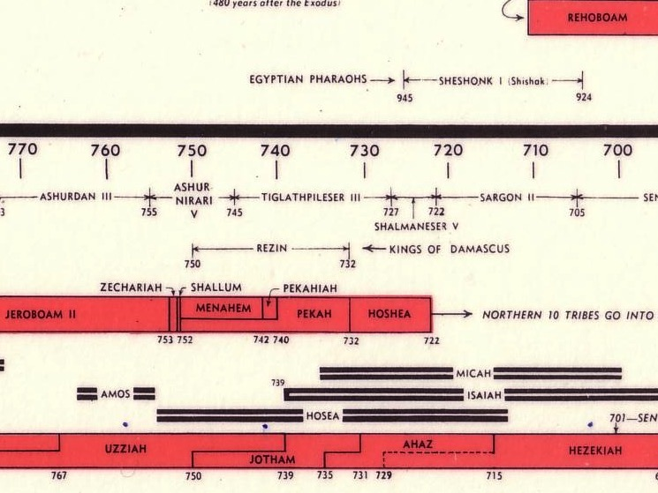

مخطط ملوك وأنبياء العهد القديم
232 و 342
قائمة ملوك وأنبياء العهد القديم
John C. Whitcomb, 4th ed. (Winona Lake, IN: BMH Books, 1968), 2

Slide 16
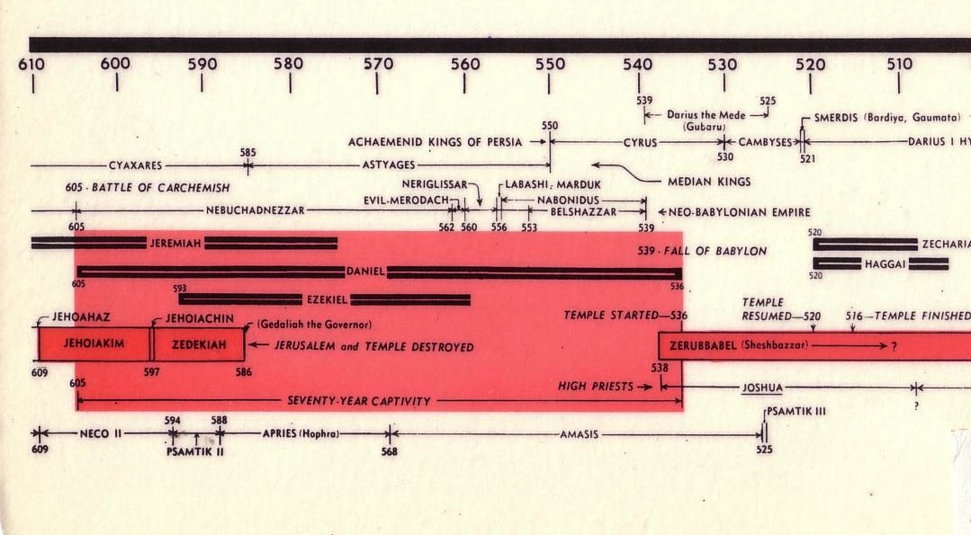
جدول السبي
232و342
السبي البابلي
John C. Whitcomb, 4th rev. ed., Winona Lake, IN: BMH Books, 1962, 1968

Slide 17
جدول السبي
2321و342
السبي البابلي
John C. Whitcomb, 4th rev. ed., Winona Lake, IN: BMH Books, 1962, 1968

Slide 18
Placing the Prophets
342
ترتيب الأنبياء
التواريخ الرئيسية
931
عوبديا
722
يونان
عاموس
هوشع
أشعياء
ميخا
ناحوم
صفنيا
إرميا
مراثي
يوئيل
دانيال
حجي
حبقوق
حزقيال
زكريا
ملاخي
586

Slide 19
وضع الأسفار النبوية
445
"س د ش"
قبل السبي
(800-606 ق.م)
السبي
(606-536 ق.م)
بعد السبي
(536-400 ق.م)
سليمان
إسرائيل
هوشع
عاموس
آشور
يونان
ناحوم
شـاول
داود
"هـ ع"
"نا"
اليهود في أورشليم
حجي
زكريا
ملاخي
يهوذا
حبقوق
إشعياء
إرميا
يوئيل
ميخا
صفنيا
مراثي إرميا
اليهود في السبي
حزقيال
دانيال
أدوم
عوبديا
"ح إ إ ي م ص م"
" ح د"
(في السبي)
"ح ز م"
(آخر العهد القديم)
"أ ع"
The Daily Walk
Adapted from Walk Thru the Old Testament
Walk Thru the Bible Press, 1978
Notes:
سلايد عوبديا 14، وسلايد إرميا 28
كلن لدى المملكة المتحدة الملوك شاول وداود وسليمان. ومع ذلك كانت لدى المملكة المتحدة اشارات تحذيرية مثل (أس دي أس) التي تشبه تقريباً اشارة التحذير (أس أو أس). بالتأكيد لأن المملكة المتحدة انقسمت مع إسرائيل، في خروجها في الشمال (بريكست) هذا بدأ في زمن أنبياء ما قبل السبي.
كان إسرائيل أول من قال (آه) للرب رفضاً لذلك أرسل الله هوشع وعاموس. في هذا الأثناء كانت آشور في حال أسوأ. وبعد التوبة الأولى في زمن يونان، قالوا لاحقا (لا) فأرسل لهم الله كل من يونان وناحوم لتحذيرهم.
بالطبع، أدوم كانوا قرابة دم لإسرائيل، وكان عليهم أن يعرفوا ذلك بشكل أفضل، لكنهم كانوا سيئين حقاً، لذلك أرسل لهم الله عوبديا.
اليهود الذين كانوا في السبي، كان لهم النبيين حزقيال ودانيال، النبيين الوحيدين في السبي اللذين حمل أسميهما حرفان تعني السبي.
لكن الله أعاد شعب يهوذا كيهود إلى أورشليم وأقام لهم ثلاثة أنبياء (حجي وزكريا وملاخي).
لكننا لا يمكن أن ننسى المجموعة الكبيرة من الأنبياء في زمن ما قبل السبي، لكن كيف يمكننا تذكر جميع السبعة أنبياء منهم؟
لحسن الحظ توجد أغنية للأطفال تقول (متلألئ.. متلألئ) (تونكل.. تونكل باللغة الإنجليزية) تتضمن حروفاً من أسمائهم الأولى (في الإنجليزية) التي تغني مراراً وتكراراً ولا يمكن أن تنسى.
______________
Common Slides English-147
Common Slides-Arabic-130
Kings & Prophets Charts-18
23-Prophets Intro-12
OS-24-Jeremiah-28
OS-31-Obadiah-14

Slide 20
خط سير الملكوت والعهود
22 و 379
9ج
تعليم الملكوت
آدم يحكم مع الله تك 1: 26, 28 تك 2: 19
الشيطان يحكم كاله هذا العالم تك 3: 15 2 كو 4: 4
عهود الله مع إبراهيم لإعادة تأسيس حكم الإنسان من خلال إسرائيل كمملكة كهنة
تك 12 : 1 – 3
خر 19 : 6
فشل إسرائيل في الشهادة للأمم كمملكة كهنة أدين من خلال السبي تحت حكم أجنبي
رفضت إسرائيل عرض المسيا بخصوص الملكوت
مت 12 : 41 – 42
مت 23 : 37 – 39
وسع يسوع ملكوته بشكل غامض للكنيسة
مت 13
أخاف يسوع أعداء اسرائيل و الأمة آمنت
رو 11 : 26 – 27
المسيح يحكم على كل شيء مع القديسين
أف 1 : 9 – 10
رؤ 20 : 1 – 6
رؤ 22 : 5ب
سقوط الإنسان
تك 3
العهد النوحي
تك 6 : 18, 9 : 8 – 17
عهد الأرض
إسرائيل
الكنيسة
الألفية الملكوت
(التركيز على الأمة)
الإنسان الجديد (أف 2: 15)
المسيانية الأبدي
الأرض
تك 15 : 18 ( قارن مع تث 30 : 1 – 10 ) يعد :
. الأرض من وادي مصر إلى نهر الفرات (أش 27 : 12)
. امتلاك أبدي للأرض (تك 17 : 8) بعد السبي و التجديد
. بركة العالم أجمع من خلال الأرض (أش 14 : 1-2)
أدينت اسرائيل لرفضها المسيا بالتشتت من الأرض لتسعة عشر قرناً ( 70م – 1948م ) لكنها الآن استردت جزئياً ( حز 37 : 1 – 7 )
تجديد كامل
(حز 37 : 8-28)
أورشليم عاصمة العالم
(أش 2 : 1-5)
أورشليم الجديدة
(رؤ 21 – 22)
العهد الداوودي
المسيح هو رأس كنيسته التي هي هيكل روحي
( أف 2 : 19 – 22, 2 كو 6 : 16)
المسيح يحكم على العالم
(أش 11)
مع القديسين
(رؤ 5 : 10, 20 : 4-6)
يسلم المسيح الملكوت إلى الآب
(1كو 15 : 24)
العهد الإبراهيمي
2 صم 7 : 12 يعد بالإزدهار الدائم :
. أبناء (بيت لا يزول)
. مملكة (سلالة حاكمة سياسياً)
. عرش (حق الحكم من خلال النسل)
. الهيكل (الإبن سيبنيه)
تك 12 : 1 - 3
النسل
العهد الجديد
كل الأشياء تصير جديدة
(رؤ 21 : 5)
العناصر الخمسة كاملة تتم في تجديد وطني
(زك 8)
إر 31 : 31 – 34 يعد :
. الغفران
. سكنى الروح
. قلب و فكر و طبيعة جديدة
. لم شمل إسرائيل و يهوذا
. لا داعي للكرازة
تم استبدال العهد الموسوي بالعناصر الثلاثة الأولى من العهد الجديد
( لو 22 : 20, 2 كو 3 : 6 )
البركة
العهد الموسوي
إلغاء و تتميم و استبدال الناموس على الصليب
(رو 7: 1-6, 1كو 9: 19-21, عب 8: 13)
الطبعة السادسة
15 حزيران 2012
مؤقت (غل 3 : 19 ) و مشروط ( تث 28 ) ليعلن الخطية ( رو 7 : 7 ) و ينظم إسرائيل
( غل 3 : 23 – 25 )
الكتاب المقدس يحتوي على تركيز مزدوج على الملكوت – العهد, يتوسع دور إسرائيل من إبراهيم إلى المسيح ليشمل الكنيسة (الإستمرارية) مع أن الكنيسة لن تحل محل الأمة كإسرائيل الجديدة (عدم الإستمرارية) سوف تستمتع إسرائيل ثانية بحكم العالم بعد الإيمان بالمسيح في مجيئه الثاني
Notes:
All agree that a partial fulfillment of the covenant to Abraham exists now to the Church in the indwelling Holy Spirit and forgiveness of sins (Jer 31:31-34)—and the ultimate fulfillment will be in the eternal state.
The main area of disagreement relates to the time period from now to eternity. Will there be a literal land, throne, and worldwide blessing to national (ethnic) Israel before the eternal kingdom? This chart shows verses giving a resounding YES to that question in a present partial fulfillment and a future full fulfillment in the normal sense of language in the verses cited. But the messianic kingdom will be in two stages—first in a millennial fulfillment to last 1000 years, but then, after that, the eternal stage in the new Jerusalem after the destruction of our present heavens and earth (Rev 21–22). What an amazing future remains for those who trust Jesus!
____________
Common English-7
CH-02-Nature-103-p34a
OC-10-Chronology-42
OS-00-Intro & Biblical Theology-30 & 92
OS-02-Exodus-27٦-p22
OS-05-Deut-248-p22
OS-10-2Sam-96-p22
OS-13-1 Chron-46
OS-24-Jeremiah-174-p337
OS-23-Isaiah-97-p337
NS-09-Gal-143-p9g
NS-19-Hebrews-342-p9g
SA-08-Mosaic Law-19-p38a

Slide 21
التسلسل الزمني في إرميا
560
475
فترات الخدمة النبوية
627-622
608-605
593-586
586-585
627
609
605
597
586
الأحداث الرئيسية
موت
يوشيا
الغزو
البابلي
الترحيل
البابلي
السبي
البابلي
1
2
3
الدعوة
خدمة دانيال في بابل
ملوك يهوذا
خدمة حزقيال في بابل
يوشيا
(640-609)
يهوآحاز
(609)
يهوياقيم
(608-598)
يهوياكين
(598-597)
صدقيا
(597-586)
3 شهور
11 سنة
3 شهور
11 سنة
خدمة إرميا في القدس
تنبأ إرميا من السنة الثالثة عشرة ليوشيا (627 قبل الميلاد)
بعد سقوط يهوذا (586 قبل الميلاد) إلى حوالي 580 قبل الميلاد.
امتدت خدمته أربعة عقود و خلال حكم 5 ملوك على يهوذا
Notes:
Same slide in:
OS-24-Jeremiah-34
OS-25-Lamentations-7

Slide 22
سقوط
أورشليم
232
و
342
سقوط أورشليم
تواريخ رئيسية
627
إرميا
605
دانيال
597
حزقيال
586
538
يوئيل
مراثي
حبقوق
Notes:
OS-12-2Kings-219
OS-14-2Chron-282
OS-24-Jeremiah-37, 212, 236
OS-27-Daniel-105

Slide 23
نهاية سيئة ليهوذا
256
1
يوشيا
640-609
(31 سنة)
ملك صالح باللون الأبيض
ملوك أشرار باللون الأصفر
3
5
2
يوحنان
(لم يحكم)
يهوياقيم ألياقيم
609-597
(11 سنة)
صدقيا
متنيا
597-586
(11 سنة)
يهوآحاز
شلوم
609
(3 شهور)
4
يهوياكين
يكنيا / كنيا
597
(3 شهور)
بابل
سبي
Notes:
OS-12-2Kings-214
OS-14-2Chron-282
OS-24-Jeremiah-36, 234
OS-27-Daniel-98

Slide 24
أبناء يوشيا والأنبياء
232
342
دانيال
605
حزقيال
سقطت المدينة
يهوآحاز
يوشيا
يهوياقيم
يهوياكين
صدقيا
609
597
586
(3 شهور)
(11 سنة)
(3 شهور)
(11 سنة)
إرميا
627
موجز ملوك الدمى
Notes:
OS-12-2Kings-220
OS-14-2Chron-283
OS-24-Jeremiah-58, 82
OS-27-Daniel-87

Slide 25

Two 70-Year Exiles
560
سبيين لمدة 70 سنة
سبي الشعب
605
586
539
536
516
سبي الهيكل
وتصير كل هذه الأرض خراباً ودهشاً وتخدم هذه الشعوب ملك بابل سبعين سنة ويكون عند تمام السبعين سنة أني أعاقب ملك بابل وتلك الأمة يقول الرب على إثمهم وأرض الكلدانيين وأجعلها خرباً أبدية
(إر 25 : 11 – 12)
Notes:
______
OS-Ezra
OS-Esther
OS-24-Jeremiah-53, 139
OS-27-Daniel-94, 284

Slide 26


The Postexilic Era
560
^{فترة ما بعد السبي}
العمل في الهيكل
الأنبياء
حجي
زكريا
ملاخي
605
586
539
536
520
516
483-473
444-425
72 سنة
آخرون
زربابل
أستير
عزرا
نحميا
ملوك فارس
كورش
داريوس
أحشويروش
أرتحشستا
Notes:
The Post-Exilic Era had three separate periods:
(1) Temple rebuilding led by Zerubbabel, Haggai, and Zechariah in two parts under Cyrus and Darius,
(2) The saving of the nation from destruction by Esther about 30 years later under Xerxes, and
(3) The restoration of Jerusalem’s walls and gates by Nehemiah another 70 years after that under Artaxerxes.
_________
Common-321
BE-37-Haggai-15
BE-39-Malachi-21
OS-12-Kings & Prophets Charts-26
OS-15-Ezra-36
OS-16-Nehemiah-94, 156
OS-17-Esther-16, 75
OS-27-Daniel-340
OS-37-Haggai-43
OS-38-Zechariah-46, 121
OS-39-Malachi-13, 56

Slide 27
Black

Slide 28


مسح العهد القديمat BibleStudyDownloads.org
أحصل على العرض التقديمي مجاناً
Notes:
OT Survey (os)

